Slide 1
Расписание на лету
Выполнили студенты группы УВВ-111
Каримов Оятилло Жамолидинович
Сабинин Никита Игоревич
Нечаева Юлия Александровна
Работу принял(а) ассистент Желенкова Маргарита Борисовна

Slide 2
Планирование

Slide 3
ПЛАН РАБОТ
ПЛАН
№ | Сроки | Действие | Ответственный

Slide 4
Вводные данные

Slide 5

Цель проекта: адаптировать расписание в зависимости от пассажирпотока в реальном времени
Компания: ОАО “РЖД”
Барьер проекта: задержки в сборе и анализе данных
Наш заказчик:
Должность: платформенный менеджер городской беспилотной ветки
УВВ
Существующие решения: текущие АСУ не способны гибко реагировать, нейросети плохо объяснимы и неустойчивы

Slide 6
Перенесите выбранный кейс и удалите лишние
Проблемное Интервью

Slide 7
Кому задан вопрос | Вопрос | Ответ
Платформенный менеджер городской беспилотной ветки | Вы руководите отделом? Сколько у вас сотрудников в подчинении? | Я заместитель… У меня в подчинении около 150-170 сотрудников
 | Как происходит сбор и анализ данных? Какие этапы занимают больше всего времени? | К нам приходят данные с турникетов, с приложений РЖД, связанные с покупкой билетов, для оценки пассажиропотока в определённые часы. После того как все эти данные к нам приходят, мы их сортируем по источникам ( то есть у нас есть источник турникет, одно приложение другое). И ещё у нас это всё подразделено на типы транспорта (есть поезда дальнего следования, пригородные поезда, экспрессы) + кол-во человек, кол-во времени, кол-во часов у нас это идёт по другой оси в таблице
 | Задержки связаны с тем, что очень много разных подразделений, классов, по которым это всё сортируется? | Не сказала бы. Задержки скорее по причине того, что данных слишком много и мы не понимаем, какие из этих данных, действительно, важны в определённый период времени, потому что у нас в большинстве станций производятся ремонтные работы. Поезда отменяются, расписание меняется и весь порядок пассажиропотока у нас не проходит под константой, он постоянно изменяется. И из-за этого мы не можем просчитать, в какие моменты нам выпускать беспилотные поезда, которые не занимаются пассажиропотоком. И они у нас ездят между поездами, которые перевозят пассажиров
 | Какие сейчас существуют решения? Почему они неэффективны? | У нас есть АСУ с данными пассажиропотока, но, к сожалению, они недостаточно эффективные, поскольку они перегружены. Они у нас находятся в корреляции с данными с других отделов ( то есть у нас одна и та же система обрабатывает сразу несколько разных данных. Из-за этого происходит большая нагрузка и, собственно, скорость обработки падает и нас это не устраивает)
 | Вам нужно улучшить данную систему или же создать новое решение? | Мы бы хотели видеть новое своё решение, чисто для нашего подразделения
 | Сотрудники способны адаптироваться под новое решение? Переобучить персонал возможно? | Да, вполне
САМЫЕ ВАЖНЫЕ ФИКСАЦИИ:
Отдел сотрудников состоит из 150-170 человек
Данные приходят с турникетов и приложений
Потом идёт сортировка:
по источникам, по типам транспорта
+ отдельно кол-во человек, времени, часов
4. Данные сортируются в виде таблицы
5. Из-за ремонтных работ происходит путаница с данными (что действительно важно в данный момент времени)
6. Из-за постоянного изменения пассажиропотока, непонятно когда выпускать беспилотные поезда
7. Беспилотные поезда не занимаются пассажиропотоком
8. АСУ перегружены, так как находятся в корреляции с другими отделами –» скорость обработки падает
9. Предпочтительнее новое решение
10. Возможно переобучение персонала
12. АСУ связаны с пороговым значением, которое устарело в связи с изменением пассажиропотоком
13. Желательно, чтобы АСУ меняла сама пороговое значение при помощи регрессионного анализа

Slide 8
Кому задан вопрос | Вопрос | Ответ
Платформенный менеджер городской беспилотной ветки | Объясните фразу «АСУ не способны гибко реагировать». Какие функции отсутствуют? | У нас АСУ завязаны на одном конкретном значении пороговом, которое изначально у них было занесено по регламенту, и на основе этого они продолжают сравнивать характеристики пассажиропотока, которые наиболее сейчас важны и эффективны и наименее. Но, к сожалению, из-за ремонтных работ, из-за потери связи, у нас пороговые значения должны изменятся (то есть система должна иметь возможно применять различные пороговые значения и уже относительно них выдавать информацию об эффективности и важности данных)
 | АСУ сама должна пороговые значения вносить? | Да. Желательно, чтоб она вычисляла пороговые значения на основе предыдущего опыта, через регрессионный анализ
 | Как влияет пассажиропоток в реальном времени? | Пассажиропоток в реальном времени влияет на то, что беспилотный транспорт приходится задерживать в депо. Поскольку беспилотный транспорт у нас используется для оценки качества жд путей, мы можем допустить какие-то аварии, поломки на путях
 | Какие данные, помимо пассажиропотока, важны для адаптации расписания? | Пассажиропоток важен и также важны данные о кол-ве достаточном вагонов и поездов, находящихся в депо, которые способны перевозить пассажиров
 | Есть ли временные рамки? Какой бюджет? | Мы бы хотели бы видеть готовое решение уже через 2,5 месяца. Бюджет в данном случае ограничен планкой в 3 млн, больше, к сожалению, выделить мы не сможем
 | Контактные данные. | 89162481315
САМЫЕ ВАЖНЫЕ ФИКСАЦИИ:
14. Пассажиропоток в реальном времени влияет на задержку беспилотного транспорта
15. Дедлайн - 2.5 месяца
16. Бюджет – до 3-х млн

Slide 9
Дерево решений

Slide 10
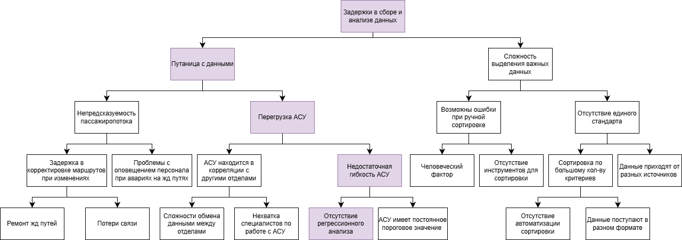

Slide 11
Генерация идей

Slide 12
ГПСЛДВ (HADI)
Гипотеза | Проверка | Сила | Лёгкость | Данные | Вывод
Фильтрация данных по важности | Эксперимент | 5 | 3 | Полностью решает проблему | Используем
Внедрение искусственного интеллекта | Эксперимент | 5 | 2 | Не решит проблему, так как не будет все также будет проблема с фильтрацией | Не используем
Создание новой автоматизированной программы | Эксперимент | 5 | 4 | Решит проблему, однако персоналу придется обучаться работе с новой программой | Возможно будем использовать
Постройка новых путей | Пообщаться с экспертом | 1 | 5 | Сложно в реализации, большие денежные траты | Не используем
Передавать данные о ремонте на путях без зависимости от связи | Эксперимент | 3 | 3 | Способствует быстрому изменению среднего значения АСУ | Возможно будем использовать

Slide 13
ГПСЛДВ (HADI)
Гипотеза | Проверка | Сила | Лёгкость | Данные | Вывод
Учет данных об свободных вагонах и местах | Эксперимент | 4 | 3 | Даст нам недостающие данные | Возможно будем использовать

Slide 14
ИДЕИ РЕШЕНИЯ
ОТОБРАННЫЕ ГИПОТЕЗЫ
1
1. Фильтрация данных по важности.
Реальность воплощения
6
5
3
3. Создание новой автоматизированной программы
5. Передавать данные о ремонте на путях без зависимости от связи
6. Учет данных об свободных вагонах и местах
Ожидаемая эффективность

Slide 15
ТРЕБОВАНИЯ К РЕШЕНИЮ
РЕШЕНИЕ ДОЛЖНО БЫТЬ:
РЕШЕНИЕ ИМЕЕТ СЛЕДУЮЩИЕ ФУНКЦИИ:

Slide 16
Перенесите выбранный кейс и удалите лишние
Прототипирование

Slide 17
ПЛАН-КАНБАН
03.09.25 Получение задания
24.09.25 Анализ задания
24.09.25 Интервью с заказчиком
10.10.25 Обработка информации полученной на интервью
20.11.25 Создание пулла решений.
20.11.25 Поиск оптимального решения среди них.
20.11.25 Формирование чётких критериев к конечному продукту.
17.12.25
20.11.25
14.10.25
Предстоит:
Предстоит:
Предстоит:
В работе:
В работе:
В работе:
1. Защита проекта
Готово:
Готово:
Готово:

Slide 18
Теоретический этап
(дерево дихотомии)

Slide 19
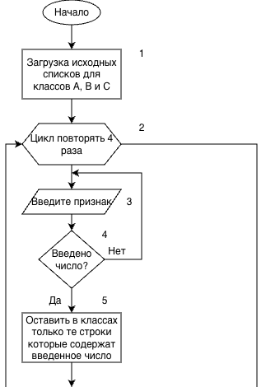
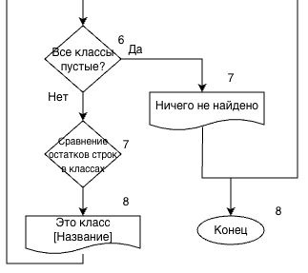
ЛОГИЧЕСКАЯ БЛОК-СХЕМА

Slide 20
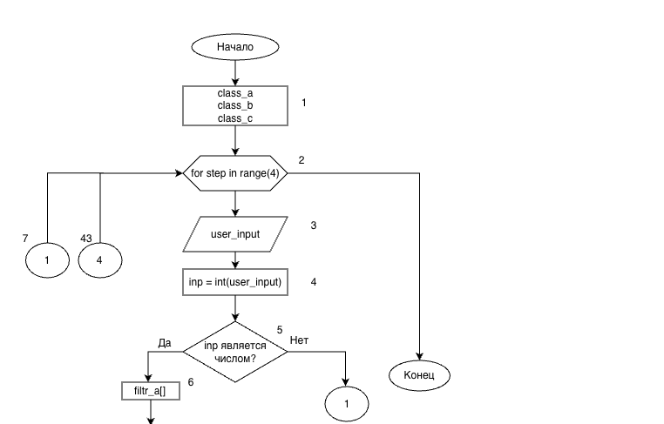
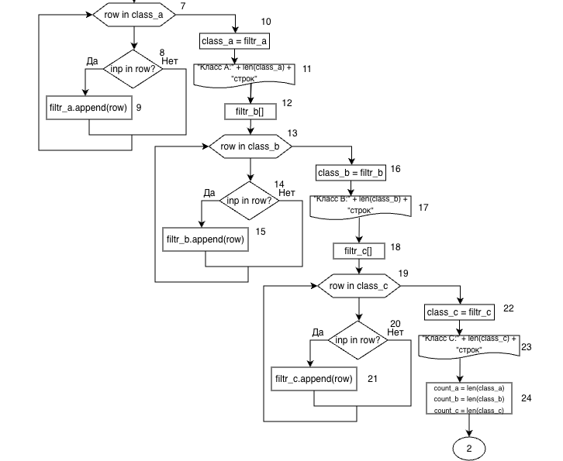
ТЕХНИЧЕСКАЯ БЛОК-СХЕМА 1/2

Slide 21
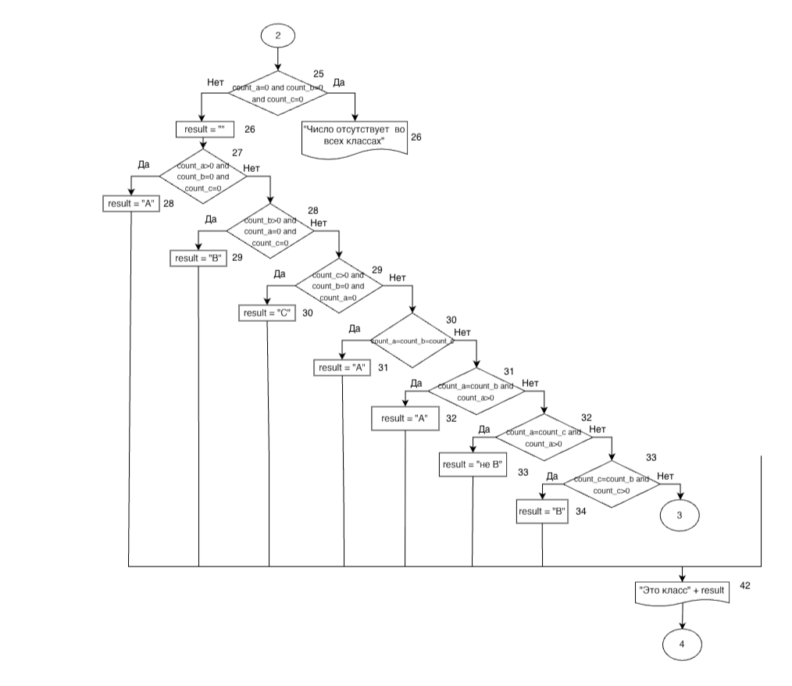
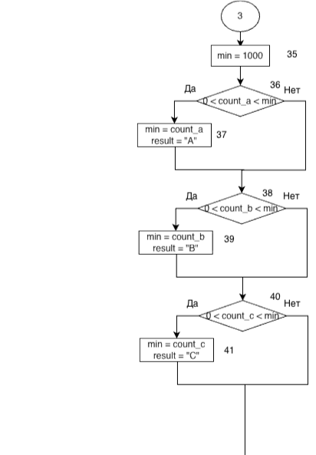
ТЕХНИЧЕСКАЯ БЛОК-СХЕМА 2/2

Slide 22
Теоретический этап
(корреляционные плеяды)

Slide 23
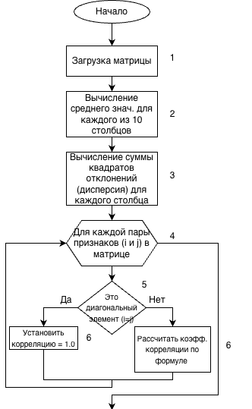
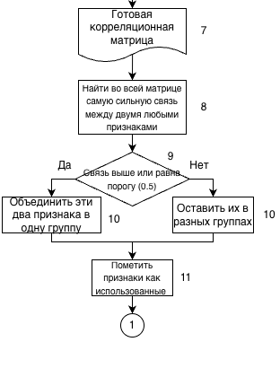
ЛОГИЧЕСКАЯ БЛОК-СХЕМА 1/2

Slide 24
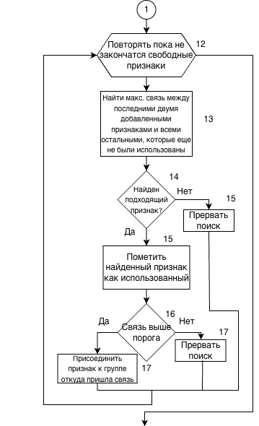
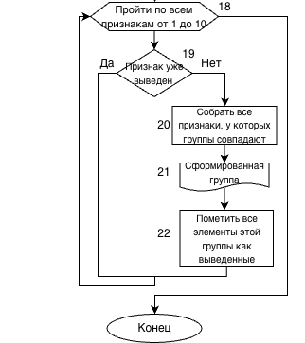
ЛОГИЧЕСКАЯ БЛОК-СХЕМА 2/2

Slide 25
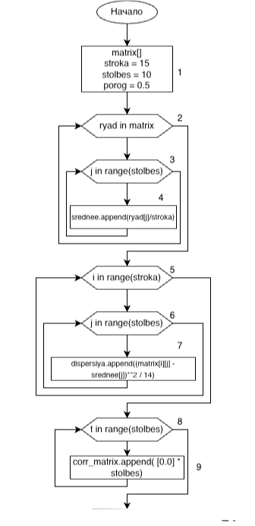
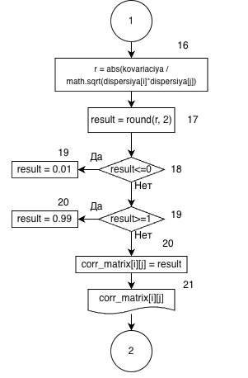
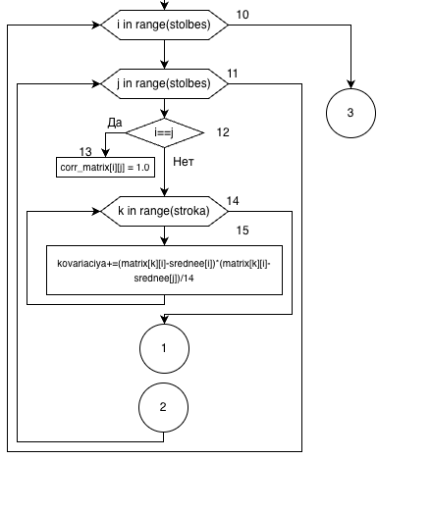
ТЕХНИЧЕСКАЯ БЛОК-СХЕМА 1/3

Slide 26
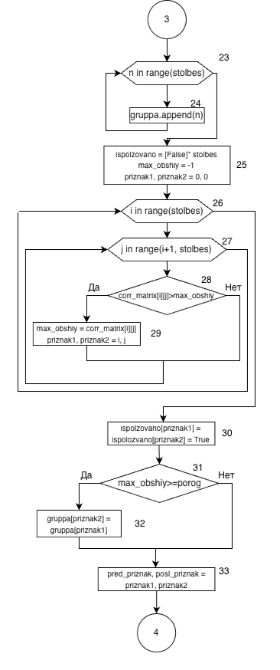
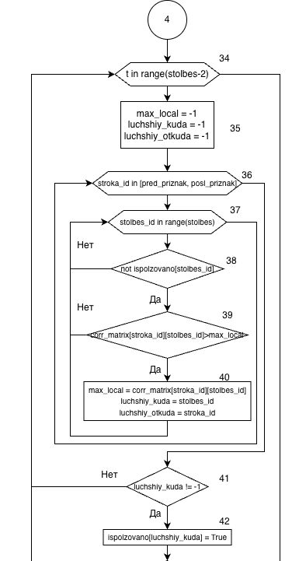
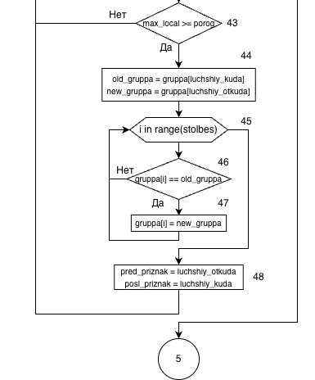
ТЕХНИЧЕСКАЯ БЛОК-СХЕМА 2/3

Slide 27
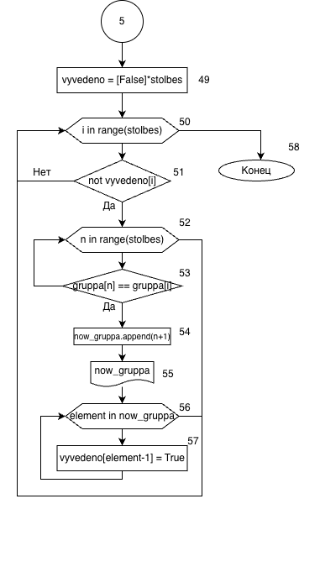
ТЕХНИЧЕСКАЯ БЛОК-СХЕМА 3/3

Slide 28
Практический этап

Slide 29
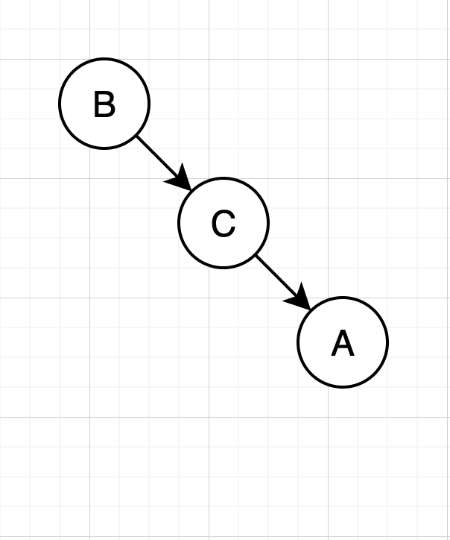
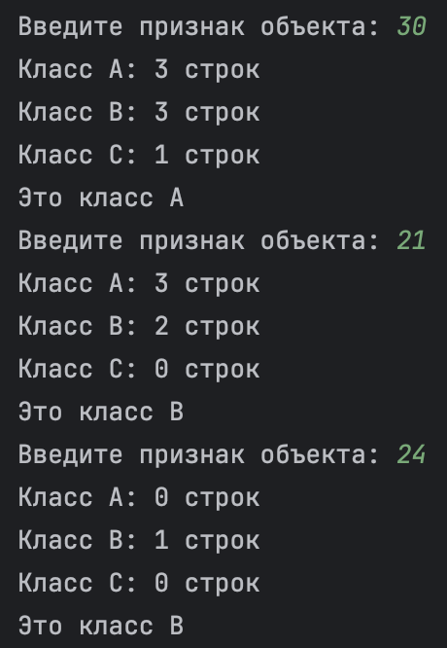
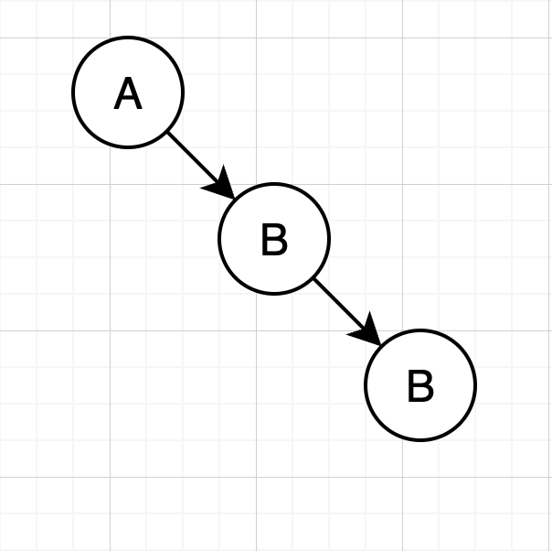
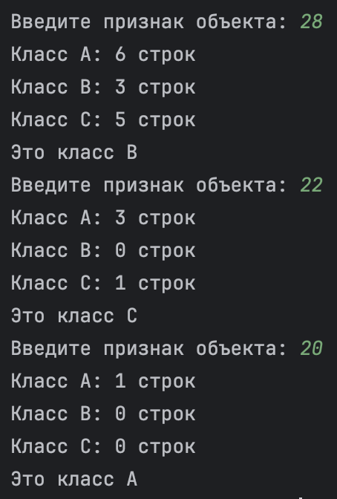
РЕЗУЛЬТАТЫ РАБОТЫ
Вывод класса B

Slide 30
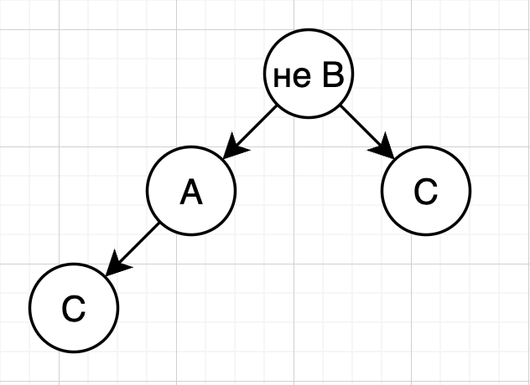
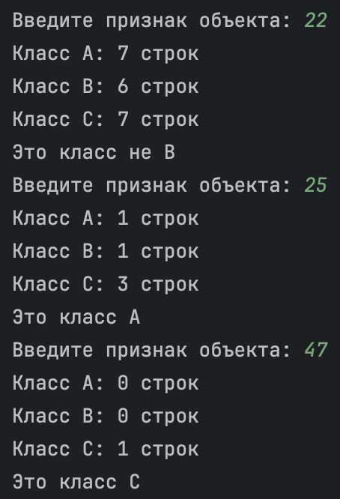
РЕЗУЛЬТАТЫ РАБОТЫ
Вывод класса C

Slide 31
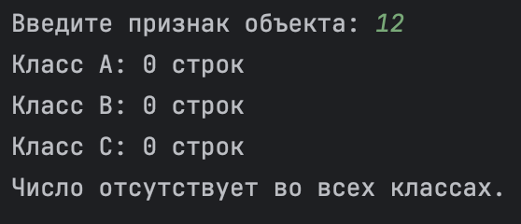

РЕЗУЛЬТАТЫ РАБОТЫ
Неверный ввод
Вывод не существующего набора признаков

Slide 32
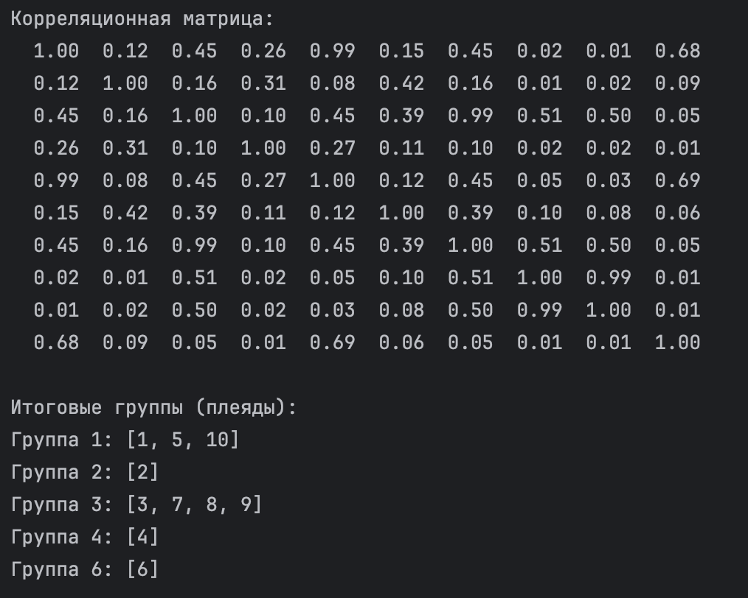
РЕЗУЛЬТАТЫ РАБОТЫ

Slide 33
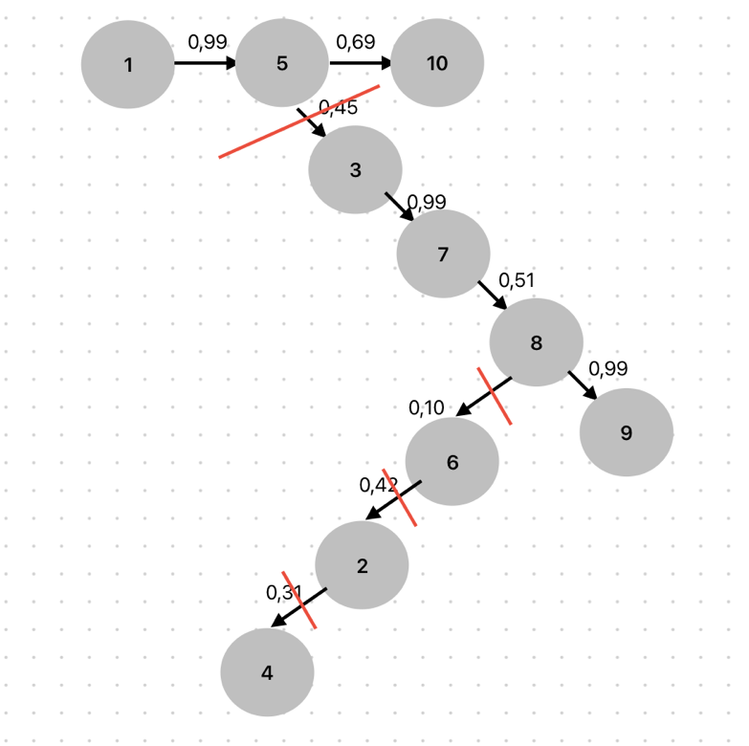
РЕЗУЛЬТАТЫ РАБОТЫ ПРОГРАММЫ
Пороговое значение – 0.5

Slide 34
Спасибо за внимание!

